Slide 1
AGP系統介紹
– 基礎數據
- 業務維護
尺寸組
顏色組
目的地
面料基礎數據維護
輔料基礎數據維護
繡印花(Web)
Category (Web)
最終客戶基礎資料(Web)
片語維護(Web)
遠資 – 陳芳瑜 Sharon
2015-11-05
Notes:
以下介紹訂單處理中訂單開立及修改頁面操作

Slide 2
基礎數據介紹
基 礎 數 據 | 共享資料 | 維護來源 | 業務維護 | 維護來源 | NIKE | 維護來源
 | 公司基本資料(新) | Web 管理行政維護 | 尺寸組 | Winform 業務維護 | 標準匯率 | Web 蘇州維護
 | 幣別(新) |  | 顏色組 |  | 每日匯率
 | 國家 |  | 目的地 |  | 幣別比率
 | 國貿條件 | Web 會計維護 (由SAP下傳) | 面料基礎數據(新)
 | 付款條件 |  | 輔料基礎數據(新)
 | 客戶廠商資料(新) |  | 繡印花(新) | Web 業務維護
 | 業務組別(新) | Web 管理行政維護 | Category(新)
 | 特殊機台(新) |  | 最終客戶基礎資料(新)
 | 款式類別(新) |  | 片語維護
 | 公司匯率
 | 接單匯率
 | 原物料分類(新)
 | 單位設定(新)
 | 折合率維護(新)
 | 工繳維護(新)

Slide 3
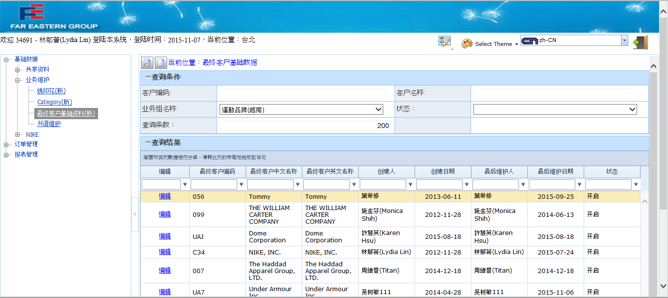
最終客戶基礎資料
進入WEB版基礎數據→ 進入業務維護→ 最終客戶基礎資料
PS. 目前由開發業務維護
如有疑問請與開發業務做確認

Slide 4
新增最終客戶基礎資料
點選新增 建立最終客戶基礎資料

Slide 5
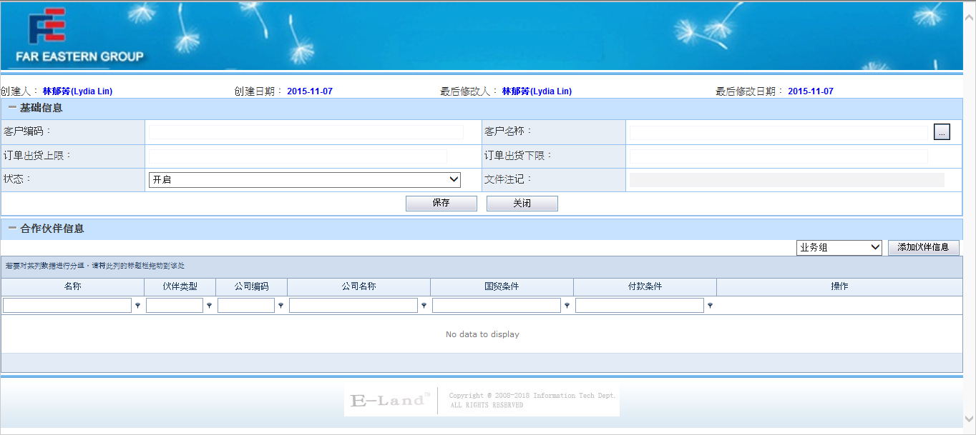
新增基礎信息
基礎信息
客戶編碼：輸入客戶編碼
(需先提出申請客戶編碼後，進行維護，若有疑問請詢問各地管理行政)。
客戶名稱：輸入客戶名稱，點選 維護多國語言。
訂單出貨上、下限：依客戶規定輸入訂單出貨上限。
狀態：預設為開啟，如不需使用可選擇關閉。
文件註記：依需求自行輸入。
維護完成後，點選保存

Slide 6
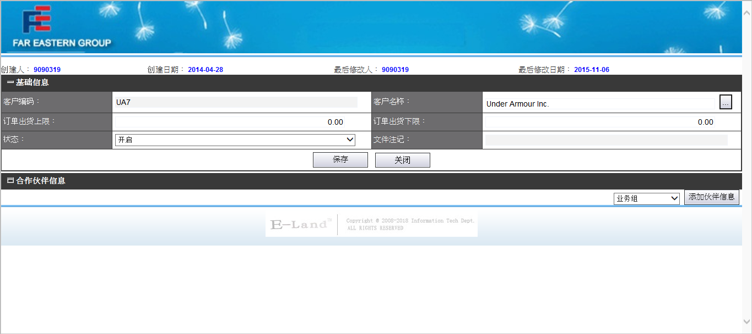
新增合作伙伴信息 – 業務組
合作伙伴信息
於右方下拉框選擇業務組，點選添加伙伴信息
Ps. 表示由何組業務做接單及follow

Slide 7
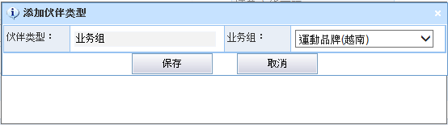
新增合作伙伴信息 – 業務組
添加業務組
伙伴類型：依所選自動帶出。
業務組：選擇此最終客戶的所屬業務組。
維護完成後，點選保存

Slide 8
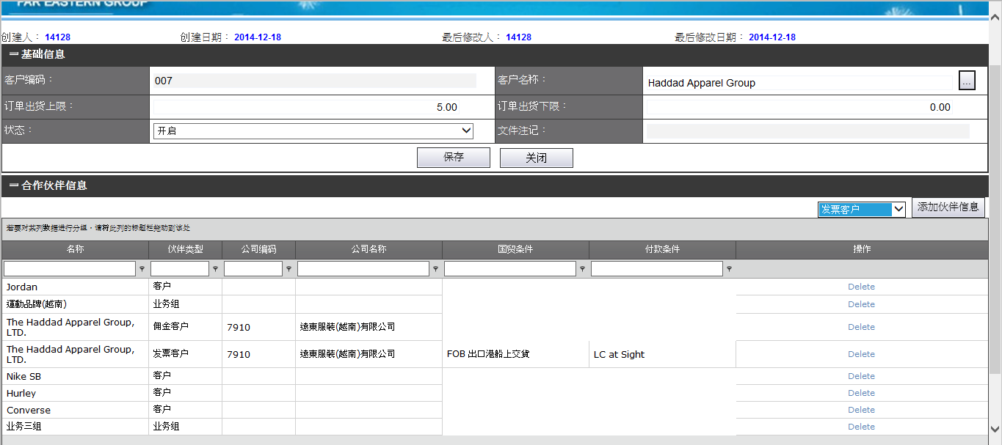
新增合作伙伴信息 – 發票客戶
合作伙伴信息
於右方下拉框選擇發票客戶，點選添加伙伴信息
Ps. 指billing的對象，可添加多筆

Slide 9
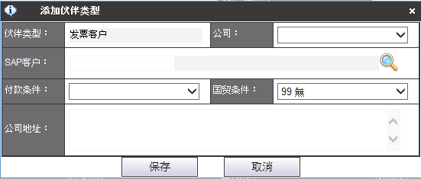
新增合作伙伴信息 – 發票客戶
添加發票客戶
伙伴類型：依所選自動帶出。
公司：選擇此發票客戶所屬的收匯地。
SAP客戶：點選 選擇發票客戶。
付款條件：選擇付款條件。
國貿條件：選擇國貿條件。
公司地址：維護公司地址。
維護完成後，點選保存

Slide 10

新增合作伙伴信息 – 佣金客戶
合作伙伴信息
於右方下拉框選擇佣金客戶，點選添加伙伴信息
Ps. 佣金客戶需先呈報上級同意後，才可新增
送簽作業如有任何疑問請與各產區的管理部確認

Slide 11
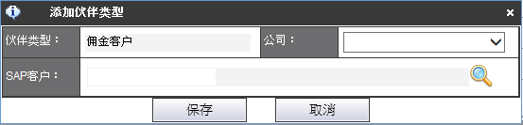
新增合作伙伴信息 – 佣金客戶
添加佣金客戶
伙伴類型：依所選自動帶出。
公司：選擇此佣金客戶所屬的收匯地。
SAP客戶：點選 選擇佣金客戶。
維護完成後，點選保存

Slide 12
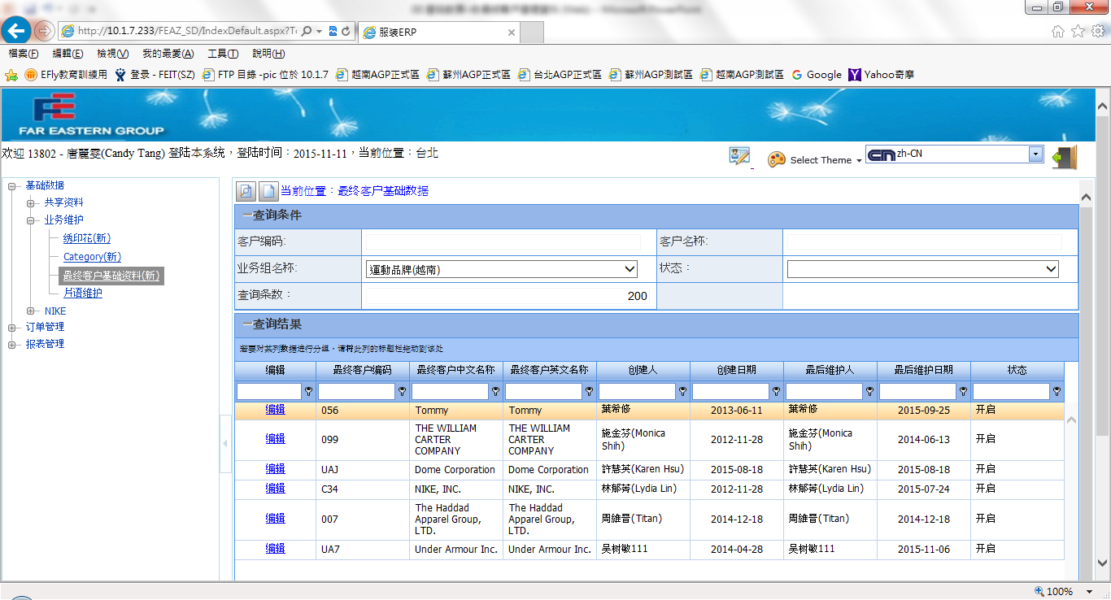
查詢最終客戶基礎資料
依需求輸入查詢條件，點選
於查詢結果點選編輯開啟

